Slide 1
基于Lire的分析与应用
软件需求修改说明
刘少凡 宋昱材 吴沂楠 黄飞
Lire

Slide 2
需求说明书修改概述
主要修改了一下几部分：
1、增加业务需求
2、调整目录结构
3、增加功能需求
4、补全术语与缩略语表格
5、修改格式

Slide 3
增加业务需求
Lire作为一个支持图像检索系统的工具包，其业务需求主要有以下几方面：
1 图像入库
用户希望将图像进行入库以供检索时，可以选定想入库的图片，然后选择想保存的特征，之后系统会提取相应图片的相应特征，并且构造出相应的索引，完成图像入库。
如果系统无法读取用户图片，系统会提示错误，入库失败。
如果系统无法写文件到本地，系统会提示错误，入库失败。
2 图像检索
用户希望检索某张图片时，可以选定想检索的图片，然后系统会提取图片的相应特征，并且与库中图片特征进行对比，最终用户得到检索结果。
如果系统无法读取用户图片，系统会提示错误，检索失败。
3 图像删除
用户希望删除库中某图片时，可以选定想删除的图片，然后系统会将指定图片的本地索引删除。
如果系统对本地索引没有读写权限，系统会提示错误，删除失败。

Slide 4
调整目录结构
主要是将原始2.3节的需求描述部分挪到了4.1节作为对于功能需求的总体性描述
增加了运行的硬件要求和软件要求，这个主要是参考的现在主流pc机的配置
增加了参考文献

Slide 5
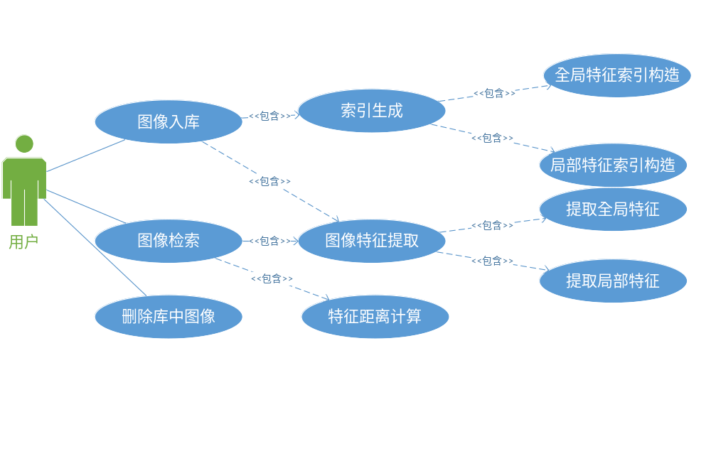
增加功能需求

Slide 6
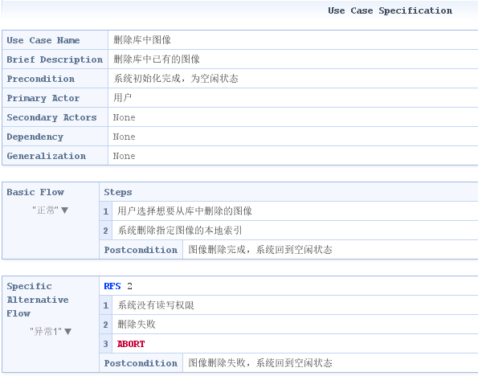
增加功能需求
增加了“删除库中图像”的用例
之前没有考虑到对图像库进行维护方面的内容

Slide 7
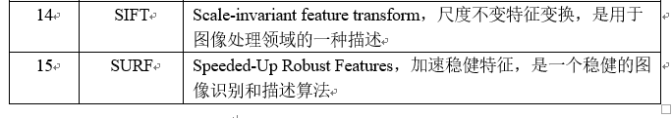
补全术语与缩略语表格
主要补充了SIFT和SURF的解释

Slide 8
修改格式
修改了字体字号方面的格式内容

Slide 9
致谢
最后感谢各位同学在之前的一周对本组需求说明书提出的各种建议意见

Slide 10
谢谢观看
刘少凡 宋昱材 吴沂楠 黄飞

